Slide 1
Psalm 47:1 en 3
Juicht, o volken, juicht; Handklapt, en betuigt Onzen God uw vreugd; Weest te zaâm verheugd; Zingt des Hoogsten eer; Buigt u voor Hem neer. Alles ducht Zijn kracht; Alles vreest Zijn macht; Zijne Majesteit Maakt haar heerlijkheid, Over 't rond der aard', Wijd en zijd vermaard.
God vaart, voor het oog, Met gejuich omhoog; 't Schel bazuingeluid Galmt Gods glorie uit. Heft den lofzang aan, Zingt Zijn wonderdaân, Zingt de schoonste stof, Zingt des Konings lof Met een zuiv'ren galm, Met een blijden psalm; Hij, de Vorst der aard', Is die hulde waard.

Slide 2
Heer, U bent mijn leven
Heer, U bent mijn leven de grond waarop ik sta Heer, U bent mijn weg de waarheid die mij leidt U woord is het pad de weg waarop ik ga Zolang U mijn adem geeft, zolang als ik besta Ik zal niet meer vrezen, want U bent bij mij Heer, ik bid U, blijf mij nabij

Slide 3
Heer, U bent mijn leven
‘k Geloof in U Heer Jezus geboren uit een maagd
Eeuwige Zoon van God die mens werd zoals wij
U die stierf uit liefde woont nu onder ons
Eén met God de Vader en verenigd met Uw volk
Tot de dag gekomen is van Uw wederkomst
Dan brengt U ons thuis in Gods rijk.

Slide 4
Heer, U bent mijn leven
Heer, U bent mijn kracht, de rots waarop ik bouw Heer, U bent mijn waarheid, de vrede van mijn hart En niets in dit leven zal ons scheiden Heer Zo weet ik mij veilig, want uw hand laat mij nooit los Van wat ik misdaan heb, heeft U mij bevrijd En in uw vergeving leef ik nu

Slide 5
Heer, U bent mijn leven
Vader van het leven, ik geloof in U Jezus de Verlosser, wij hopen steeds op U Kom hier in ons midden, Geest van liefde en kracht U die via duizend wegen ons hier samen bracht En op duizend wegen, zendt U ons weer uit Om het zaad te zijn van Gods rijk

Slide 6
Prijs Adonai
Wie is als Hij?
De Leeuw maar ook het Lam,
Gezeten op de troon.
Bergen buigen neer,
De zee verheft haar stem
Voor de allerhoogste Heer.
Notes:
Nummer meerdere keren herhalen?

Slide 7
Prijs Adonai
Prijs Adonai,
Wanneer de zon opkomt
Totdat ze ondergaat.
Prijs Adonai,
Alle naties van de aard'
Alle heiligen; aanbid Hem.
Notes:
Nummer meerdere keren herhalen?

Slide 8
Ik wil zingen van mijn Heiland
Ik wil zingen van mijn Heiland
Van Zijn liefde, wondergroot
Die Zichzelve gaf aan 't kruishout
En mij redde van de dood
Zing, o zing van mijn Verlosser
Met Zijn bloed kocht Hij ook mij
Aan het kruis schonk Hij genade
Droeg mijn schuld en ik was vrij
Notes:
Nummer meerdere keren herhalen?

Slide 9
Ik wil zingen van mijn Heiland
'K Wil het wonder gaan verhalen
Hoe Hij op Zich nam mijn straf
Hoe in liefde en genade
Hij 't rantsoen gewillig gaf
Zing, o zing van mijn Verlosser
Met Zijn bloed kocht Hij ook mij
Aan het kruis schonk Hij genade
Droeg mijn schuld en ik was vrij
Notes:
Nummer meerdere keren herhalen?

Slide 10
Ik wil zingen van mijn Heiland
'K Wil mijn dierb're Heiland prijzen
Spreken van Zijn grote kracht
Hij kan overwinning geven
Over zond' en satans macht
Zing, o zing van mijn Verlosser
Met Zijn bloed kocht Hij ook mij
Aan het kruis schonk Hij genade
Droeg mijn schuld en ik was vrij
Notes:
Nummer meerdere keren herhalen?

Slide 11
Ik wil zingen van mijn Heiland
Ik wil zingen van mijn Heiland
Hoe Hij smarten leed en pijn
Om mij 't leven weer te geven
Eeuwig eens bij Hem te zijn
Zing, o zing van mijn Verlosser
Met Zijn bloed kocht Hij ook mij
Aan het kruis schonk Hij genade
Droeg mijn schuld en ik was vrij
Notes:
Nummer meerdere keren herhalen?

Slide 12
Psalm 68: 2 en 10
Maar 't vrome volk, in U verheugd, Zal huppelen van zielevreugd, Daar zij hun wens verkrijgen; Hun blijdschap zal dan, onbepaald, Door 't licht, dat van Zijn aanzicht straalt, Ten hoogsten toppunt stijgen. Heft Gode blijde psalmen aan; Verhoogt, verhoogt voor Hem de baan; Laat al wat leeft Hem eren; Bereidt den weg, in Hem verblijd, Die door de vlakke velden rijdt; Zijn naam is HEER der heren.
Notes:
Nummer meerdere keren herhalen?

Slide 13
Psalm 68: 2 en 10
Maar 't vrome volk, in U verheugd, Zal huppelen van zielevreugd, Daar zij hun wens verkrijgen; Hun blijdschap zal dan, onbepaald, Door 't licht, dat van Zijn aanzicht straalt, Ten hoogsten toppunt stijgen. Heft Gode blijde psalmen aan; Verhoogt, verhoogt voor Hem de baan; Laat al wat leeft Hem eren; Bereidt den weg, in Hem verblijd, Die door de vlakke velden rijdt; Zijn naam is HEER der heren.
Notes:
Nummer meerdere keren herhalen?

Slide 14
Meer dan rijkdom
Meer dan rijkdom, meer dan macht
Meer dan schoonheid van sterren in de nacht,
Meer dan wijsheid die deze wereld kent
Is het waard te weten wie U bent.
Meer dan zilver, meer dan goud,
Meer dan schatten door iemand ooit aanschouwd,
Meer dan dat, zo eindeloos veel meer
Was de prijs die U betaalde Heer.

Slide 15
Meer dan rijkdom
In een graf verborgen door een steen,
Toen U zich gaf, verworpen en alleen,
Als een roos geplukt en weggegooid
Nam U de straf, en dacht aan mij, meer dan ooit.

Slide 16
Meer dan rijkdom
Meer dan rijkdom, meer dan macht
Meer dan schoonheid van sterren in de nacht,
Meer dan wijsheid die deze wereld kent
Is het waard te weten wie U bent.
Meer dan zilver, meer dan goud,
Meer dan schatten door iemand ooit aanschouwd,
Meer dan dat, zo eindeloos veel meer
Was de prijs die U betaalde Heer.

Slide 17
Meer dan rijkdom
In een graf verborgen door een steen,
Toen U zich gaf, verworpen en alleen,
Als een roos geplukt en weggegooid
Nam U de straf, en dacht aan mij, meer dan ooit.
Nam U de straf, en dacht aan mij, meer dan ooit.

Slide 18
Groot is uw trouw
Groot is uw trouw, o Heer, mijn God en Vader.
Er is geen schaduw van omkeer bij U.
Ben ik ontrouw, Gij blijft immer dezelfde
die Gij steeds waart, dat bewijst Gij ook nu.
Gij geeft ons vrede, vergeving van zonden,
en uw nabijheid, die sterkt en die leidt:
Kracht voor vandaag, blijde hoop voor de toekomst.
Gij geeft het leven tot in eeuwigheid.

Slide 19
Groot is uw trouw
Groot is uw trouw, o Heer, groot is uw trouw, o Heer,
iedere morgen aan mij weer betoond.
Al wat ik nodig had, hebt Gij gegeven.
Groot is uw trouw, o Heer, aan mij betoond.

Slide 20
Groot is uw trouw
Zomer en wintertijd, najaar en voorjaar
Zon maan en sterren in hemelse baan
Tonen zo duid'lijk Uw Godd'lijke wijsheid,
Uw grote trouw die zal blijven bestaan.

Slide 21
Groot is uw trouw
Groot is uw trouw, o Heer, groot is uw trouw, o Heer,
iedere morgen aan mij weer betoond.
Al wat ik nodig had, hebt Gij gegeven.
Groot is uw trouw, o Heer, aan mij betoond.

Slide 22
Mijn Jezus, mijn Redder
Mijn Jezus, mijn Redder, Heer er is niemand als U.
Laat elk moment, al wat ik denk,
vol zijn van Uw liefde Heer.
Mijn Schuilplaats, mijn Trooster,
veilige toren van kracht;
adem en stem, al wat ik ben
brengen U voortdurend eer.
Notes:
Nummer meerdere keren herhalen?

Slide 23
Mijn Jezus, mijn Redder
Juich voor de Heer, heel de aarde wees blij.
Zingt van de Koning, en zijn heerschappij.
Bergen aanbidden, de zee juicht mee
bij het horen van Uw naam.
U wil ik prijzen, voor dat wat U schiep
mijn leven lang loven, want U heb ik lief
niets is zo goed als een leven heel dicht bij U.
Notes:
Nummer meerdere keren herhalen?

Slide 24
Tienduizend redenen
De zon komt op, maakt de morgen wakker
Mijn dag begint met een lied voor U.
Heer, wat er ook gebeurt en wat mij mag overkomen,
Laat mij nog zingen als de avond valt.
Loof de Heer, o mijn ziel.
O mijn ziel, prijs nu Zijn heilige Naam.
Met meer passie dan ooit,
O mijn ziel, verheerlijk Zijn heilige Naam.

Slide 25
Tienduizend redenen
Heer vol geduld toont U ons Uw liefde.
Uw Naam is groot en Uw hart is zacht.
Van al Uw goedheid wil ik blijven zingen,
Tienduizend redenen tot dankbaarheid.
Loof de Heer, o mijn ziel.
O mijn ziel, prijs nu Zijn heilige Naam.
Met meer passie dan ooit,
O mijn ziel, verheerlijk Zijn heilige Naam.

Slide 26
Tienduizend redenen
En op die dag, als mijn kracht vermindert,
Mijn adem stokt en mijn einde komt,
Zal toch mijn ziel Uw loflied blijven zingen,
Tienduizend jaar en tot in eeuwigheid.
Loof de Heer, o mijn ziel.
O mijn ziel, prijs nu Zijn heilige Naam.
Met meer passie dan ooit,
O mijn ziel, verheerlijk Zijn heilige Naam.

Slide 27
Zegen ons algoede
Zegen ons Algoede,
neem ons in Uw hoede
en verhef Uw aangezicht,
over ons en geef ons licht.
Stort, op onze bede,
in ons hart Uw vrede,
en vervul ons met de kracht,
van Uw Geest bij dag en nacht.
Amen, amen, amen,
dat wij niet beschamen,
Jezus Christus onze Heer,
amen, God, Uw naam ter eer.

Slide 28
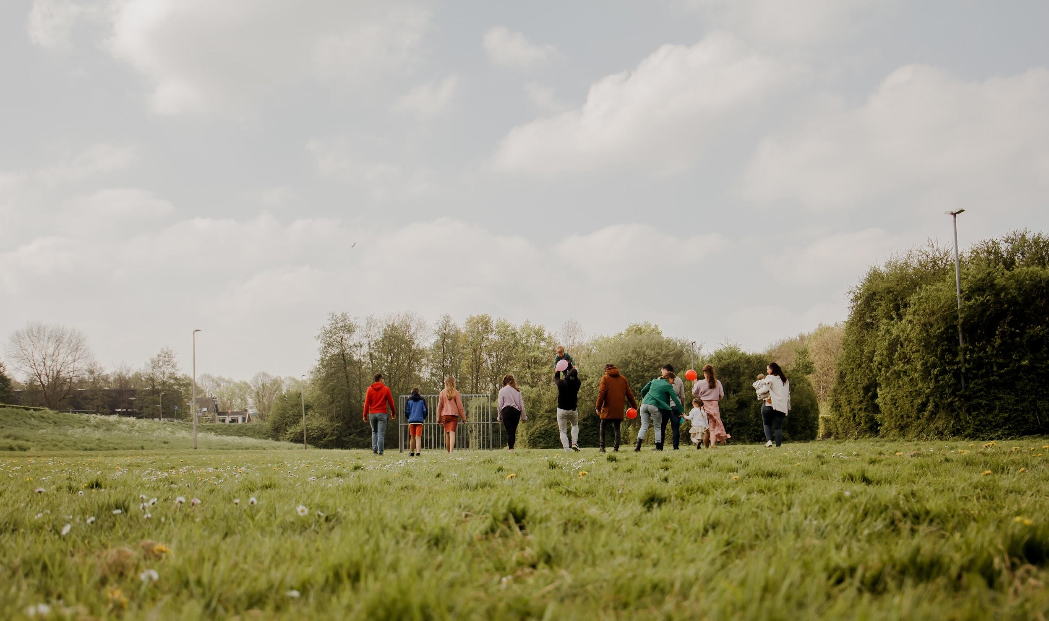
We hopen u deze week in de tent te ontmoeten!

